Slide 1
Git Hub 소스트리 연동하기
201413003 강일구

Slide 3
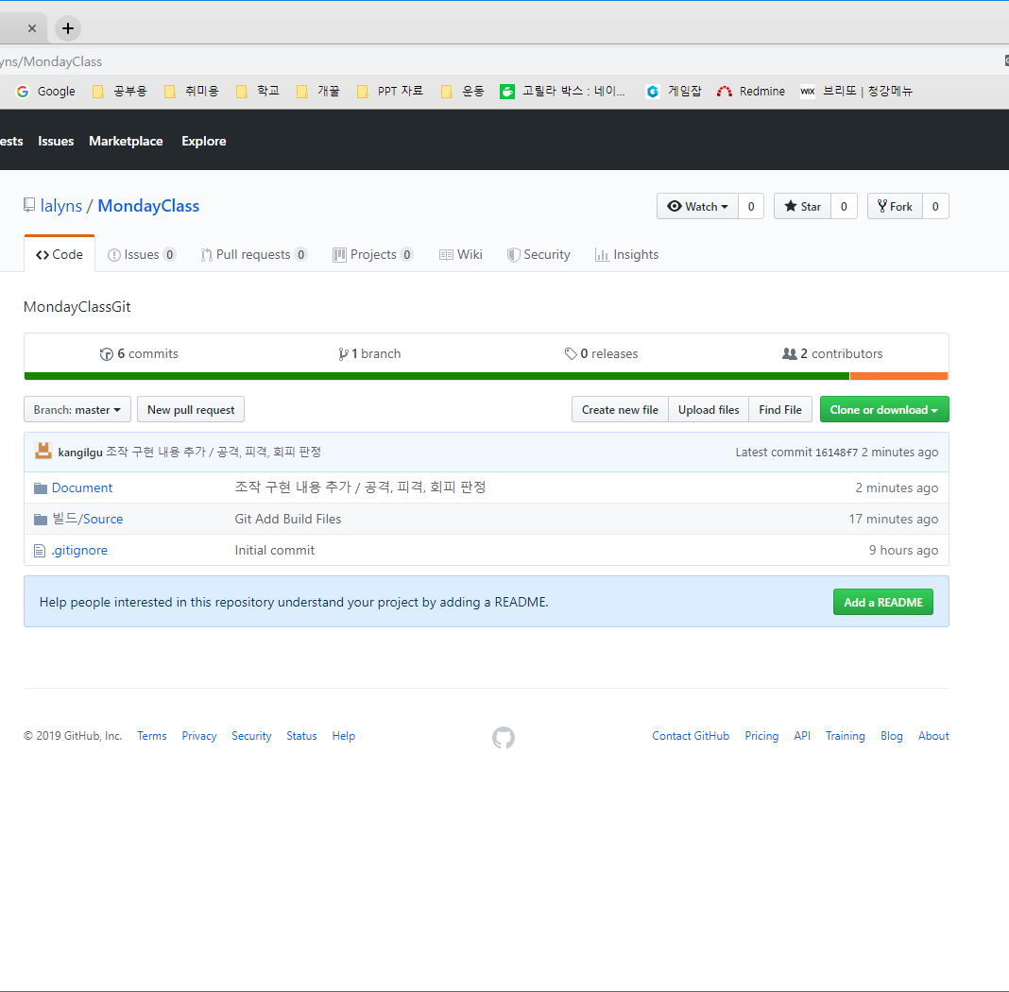
클릭!

Slide 4
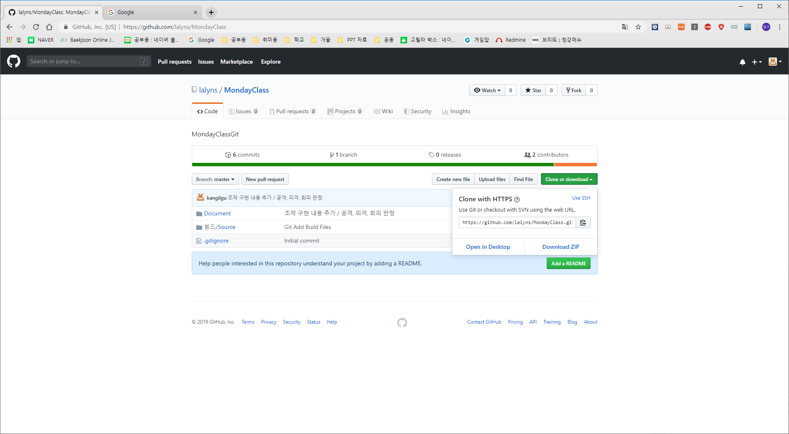
복사!
저장소의 주소를 알기 위한 것

Slide 5
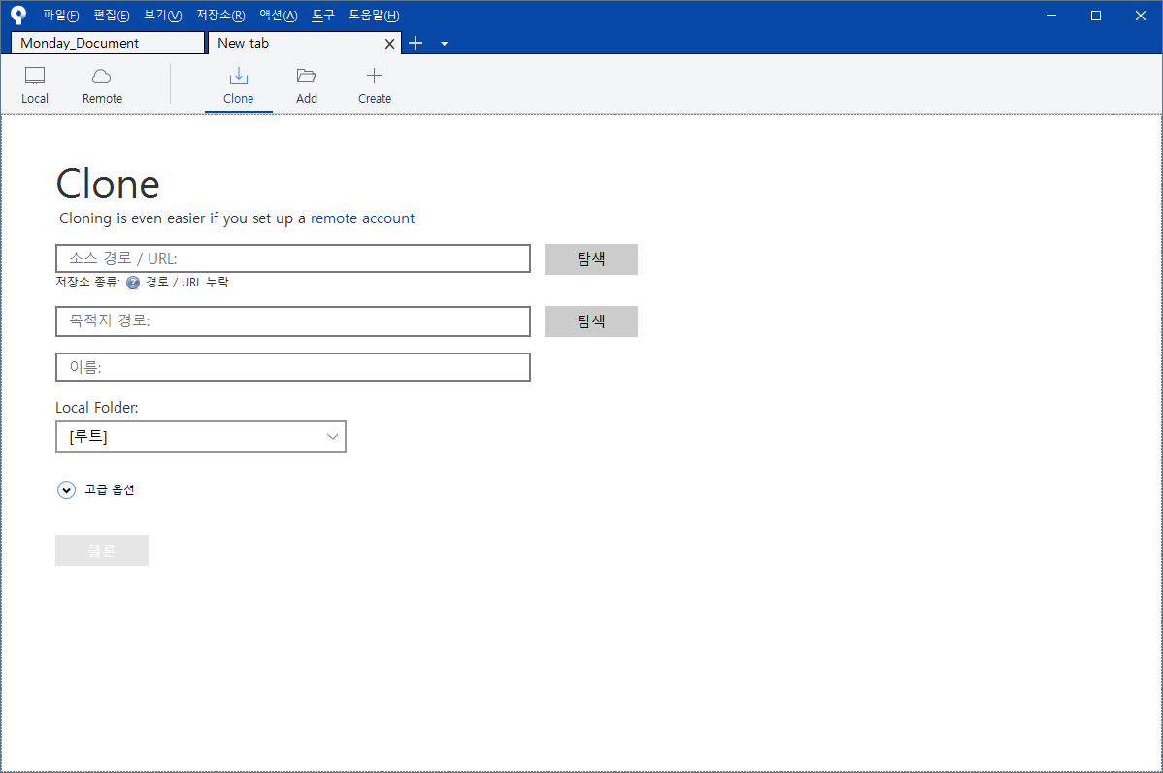
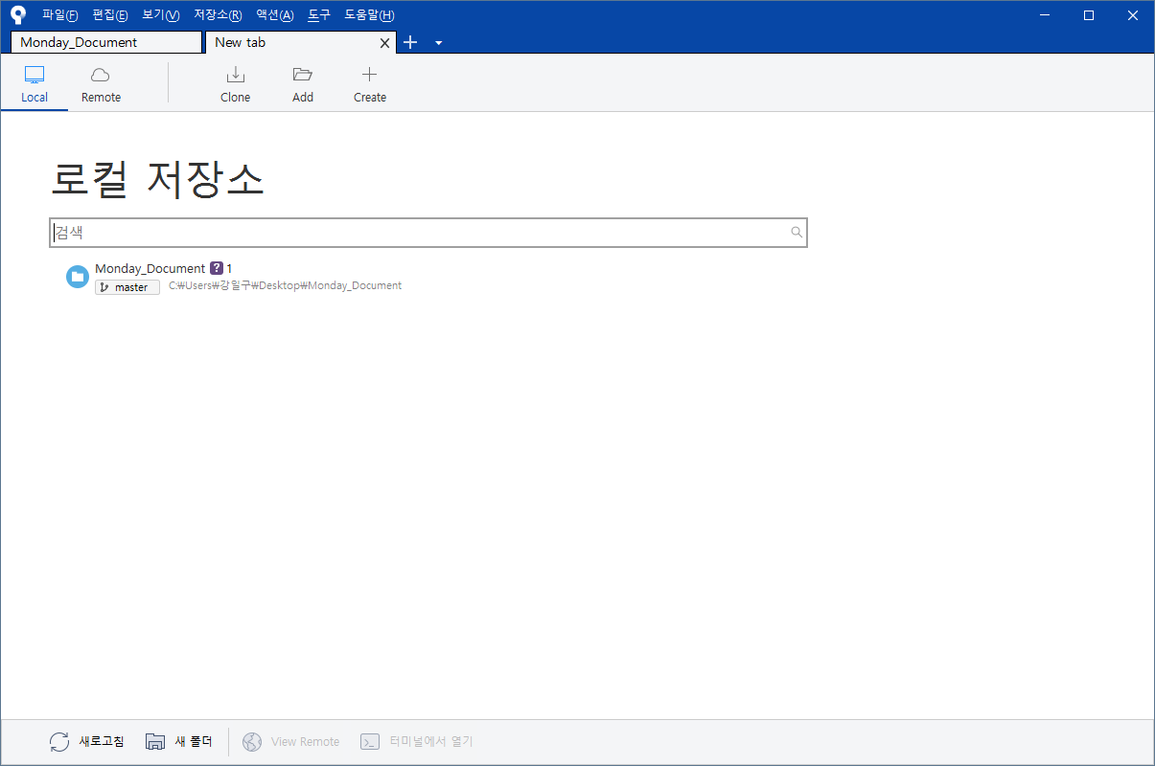
클릭!
클론 시 새로운 창

Slide 6
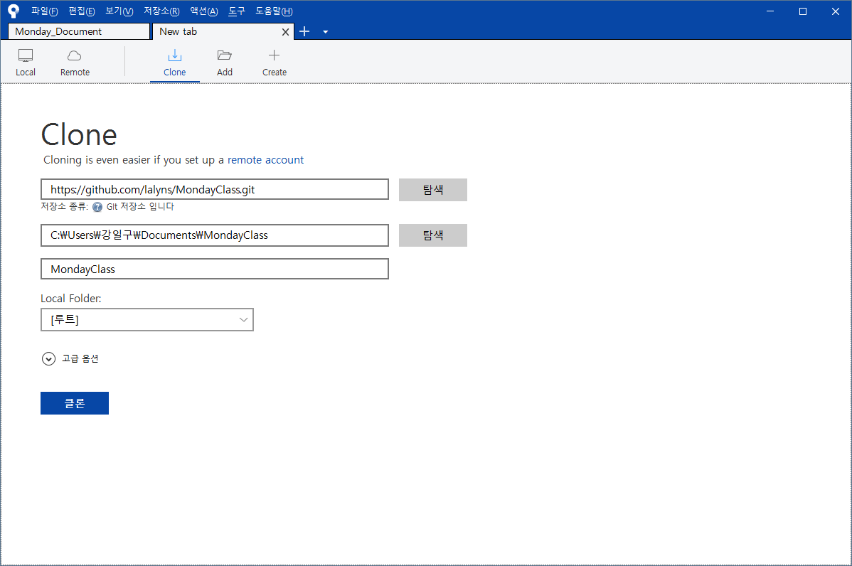
이전에 복사한 내용 넣기

Slide 7
클릭!
컴퓨터에서 저장소를 볼 곳
작업한 파일을 올리고 다른 사람 파일을 확인 할 수 있게 하기

Slide 8
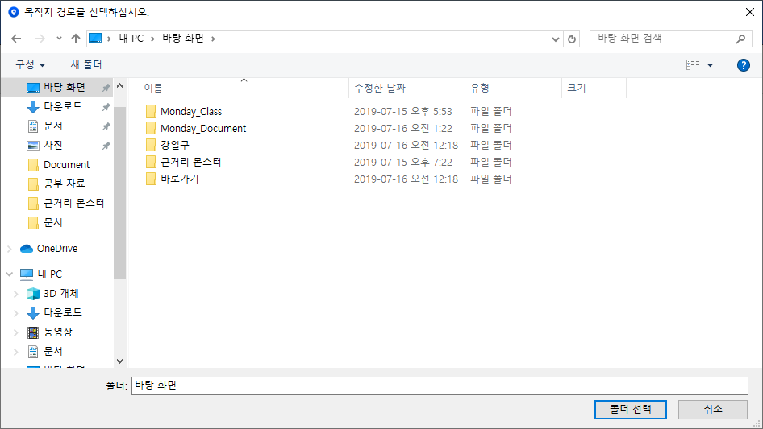
원하는 위치에 폴더 생성
폴더 지정
폴더 선택

Slide 9

클릭!

Slide 10
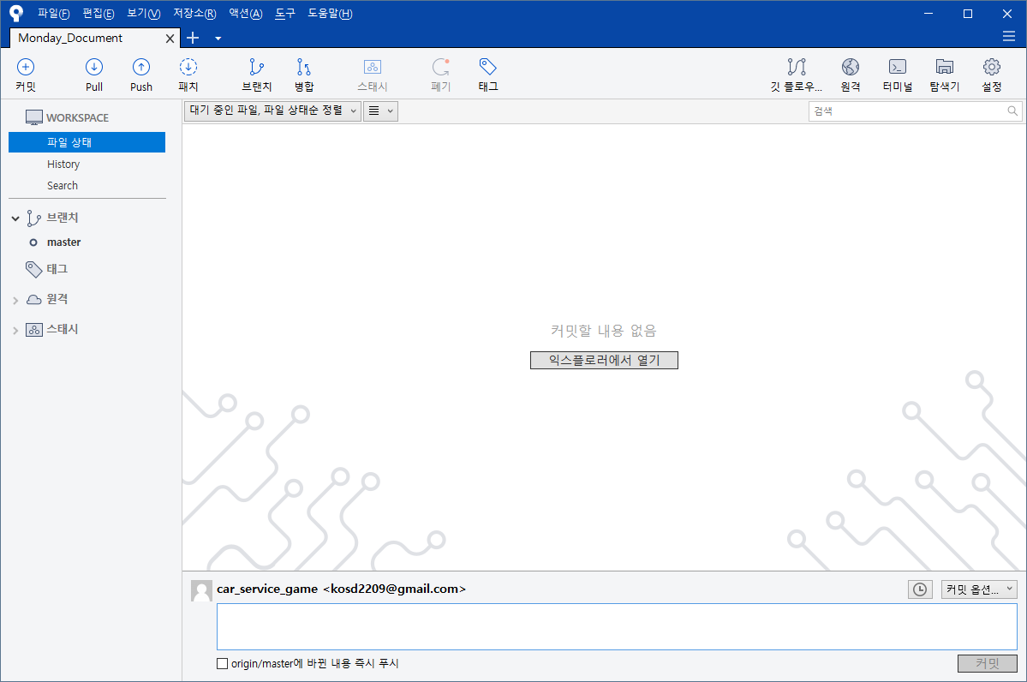
완료 된 깃 허브 저장소

